Slide 1
计算机网络应用基础
(第3版)
夏时木 钱芬主编
高等教育出版社

Slide 2
项目五 编写HTML代码
本项目将通过以下任务来体验网页制作的相关概念和用HTML代码编写网页的方法：
任务1：认识HTML
任务2：编写网页
任务3: 建立列表
任务4: 建立超链接
任务5: 建立表格
任务6: 建立表单
任务7: 建立框架
任务8: 使用多媒体
任务9: 应用CSS

Slide 3
知识与技能目标
1．理解网页与网站的概念
2．掌握HTML文件的基本结构
3．掌握HTML的常用标记
4．掌握列表的使用
5．掌握超链接的应用
6．掌握表格的应用
7．掌握表单和框架技术的应用
8．掌握多媒体在网页中的应用
9．了解CSS在网页中的应用

Slide 4
任务1 认识HTML
一、网站（Website）
网站（Website）是指在Internet上，使用HTML(Hypertext Markup Language,超文本标记语言)等工具制作的用于展示特定信息的相关网页集合。人们可以通过浏览器来访问网站，获取自己需要的资讯（信息）或者享受网络提供的服务。
1.网站类型
网站类型是指根据网站使用性质和内容的不同对网站的分类，通常情况下可以将网站分为政府网站、商业网站、企业网站、教育科研机构网站、个人网站和其它非盈利机构网站等。

Slide 5
(1)政府网站是指面向社会公众，既可提供办事指南、政策法规、动态信息等，也可提供网上行政业务申报、办理，相关数据查询等；
(2)商业网站主要是指在网上进行电子商务业务活动的网站；
(3)企业网站主要用于展示企业综合实力和品牌理念，树立企业形象，为客户提供产品售后服务等；
(4)个人网站主要是以个人的名义在互联网上建立的用于自我展示和与他人交流的网站；
(5)其它非盈利机构网站主要是指从事一些社会公益事业活动或社区信息服务等方面的网站。

Slide 6
2.网站结构
网站结构一般分为物理结构和逻辑结构，网站物理结构是指网站真实的目录及文件所存储的位置；网站逻辑结构是指在一个网站中各页面之间的逻辑链接关系，也可称为网站地图。分析网站结构时主要是指对网站的逻辑结构进行规划设计，如何合理地规划设计网站的逻辑结构是网页制作的一个重点。常见的网站逻辑结构有以下三种：
(1)线性结构：是组织网页的基本结构，也是网站最简单的一种结构，它是以某种顺序组织的，可以是时间顺序，也可以是逻辑甚至是字母顺序。通过这些顺序呈线性地链接，如一般的索引就采用线性结构；
(2)二维表结构：这种结构允许浏览者横向、纵向地浏览信息；
(3)层次结构：层次结构是由一条主线构成索引，每一层又由一条线性结构构成。如网站导航就是这种结构。层次构造是目前网页制作普遍采用的一种结构形式。

Slide 7
二、网页（Web Page）
网页（Web Page）是网站中的一“页”，是构成网站的基本元素，是承载各种网站应用服务（如：信息浏览、视频点播、资源下载、电子邮件等）的平台。通俗的说，网页就是当访问网站时，在浏览器窗口中所看到的一个个页面。其中，在浏览器窗口中首先打开的默认页面称为该网站的首页或主页（Home Page），网站首页一般命名为index或default。
1.网页文件的类型
网页是以文件的形式存储的，所以网页也可以称为网页文件。通常看到的网页文件，都是以.htm或.HTML为后缀的文件，俗称HTML文件。不同的后缀，分别代表不同类型的网页文件，如以.asp或.aspx或.php或.jsp等为后缀的网页文件。

Slide 8
2.网页的分类
网页按使用技术的不同，一般分为静态网页和动态网页。
静态网页是相对于动态网页而言的，大多采用纯HTML编写，没有后台数据库、不含程序和交互操作的网页。在静态网页上，也可以实现各种动态效果，如插入.gif格式的动画、FLASH动画、滚动字幕等，这些“动态效果”只是视觉上的，与真正含义上的动态网页是不同的概念。
静态网页与动态网页的区别是程序是否在服务器端运行，这是区别静态网页与动态网页的重要标志。运行于服务器端的程序、网页、组件，属于动态网页，它们会随不同浏览者、不同时间、不同操作返回不同的网页，如ASP、PHP、JSP、ASP.net、CGI等；运行于客户端的程序、网页、组件，属于静态网页，如HTML、Flash、JavaScript、VBScript等，它们无论什么浏览者，什么时间，怎么操作，网页都是始终不变的。

Slide 9
3.构成网页的元素
文字和图片是构成网页的最基本元素。可以简单的理解为：文字就是网页的主体内容，图片就是使网页更加美观。除此之外，构成网页的元素还包括超链接、表格、音频、视频、动画、表单和脚本程序等。
链接就是指向其他资源的指针，超链接就是以文本或图像作为链接源，指向的其他资源作为链接目标的链接。网页最重要的特性就是具有超链接能力，通过超链接可以实现网站之间或网站中各页面之间的任意跳转。
表格在网页中应用非常普遍，用来显示各类规则数据，以使网页中的内容条理更清晰，浏览者在访问网页时，可以更方便地找到感兴趣的资料。另外，表格还可以用于网页布局和页面排版，如利用表格实现网页布局、列表和分栏等。

Slide 10
音频、视频和动画等可以统称为网页多媒体元素，在网页中加入多媒体元素可以使网页更加绚丽多彩。常用的音频文件格有.wav或.mp3或.midi等；常用的视频文件格式有.avi或.rm或.mpeg等；常用的动画文件格式有.swf和.gif等。
表单和脚本程序主要用于动态网页设计，网页中应用表单向浏览者提供可交互操作界面，以便服务器端收集浏览者的各种资料信息；脚本程序主要负责运行和处理浏览者向服务器端提交的资料信息，并向浏览者反馈资料信息处理的结果。

Slide 11
4.网页布局形式
(1)“国”字形布局：也可称为“同”字型，即最上面是网站的标题以及横幅广告条，接下来就是网站的主要内容，左右分列两小条内容，中间是主要部分，与左右一起罗列到底，最下面是网站的一些基本信息、联系方式、版权声明等。这种结构是在网上最多的一种结构类型。
(2)“匡”字形布局：这种结构去掉了“国”字形布局的最右边的部分，给主内容区释放了更多空间。这种布局上面是标题及广告横幅，接下来的左侧是一窄列链接等，右列是很宽的正文，下面也是一些网站的辅助信息。

Slide 12
(3)标题文本型布局：标题文本型布局是指页面内容以文本为主，这种类型页面最上面往往是标题或类似的一些东西，下面是正文，比如一些文章页面或注册页面等就是这一类。
(4)框架型布局：采用框架布局结构，常见的有左右框架型、上下框架型和综合框架型。由于兼容性和美观等因素，这种布局目前专业设计人员采用的已不多，不过在一些大型论坛上还是比较受青睐的，有些企业网站也有应用。
除此之外，网页布局形式还有综合型布局、封面型布局、海报型布局、Flash型布局等，这些都是比较前沿和新颖的网页布局形式，一般用于个性化较强的网站设计中。

Slide 13
三、HTML
HTML（Hypertext Markup Language,超文本标记语言），是一种编写超文本文档的简单标记语言。所谓超文本，是因为它可以加入图片、声音、动画、影视等内容，用HTML编写的超文本文档称为HTML文档。
每一个HTML文档都是一种静态的网页文件，里面包含许多HTML标记代码，这些标记代码并不是一种程序语言，它只是一种排版网页中信息显示位置的标记语言，自1990年以来一直被用作WWW（World Wide Web，万维网，也简写为WEB或3W) 的信息表示语言，简单易学，独立于各种操作系统平台，通过浏览器解释执行。
HTTP（Hypertext Transfer Protocol,超文本传输协议）规定了浏览器在运行HTML文档时所遵循的规则和进行的操作，使浏览器在运行超文本时有了统一的规则和标准，当浏览者需要进入万维网浏览这些信息时，浏览器将按照这些统一的规则和标准解释执行HTML文档，最终将HTML文档翻译成漂亮的网页显示在浏览器窗口。
Notes:
HTML发展历史
HTML 1.0 -- 1993年6月,IETF发布
HTML 2.0 -- 1995年11月,发布
HTML 3.2 -- 1996年1月,W3C推荐标准
HTML 4.0 -- 1997年12月,W3C推荐标准
HTML 4.01 -- 1999年12月,W3C推荐标准
XHTML 1.0——发布于2000年1月26日，是W3C推荐标准，后来经过修订于2002年8月1日重新发布。
XHTML 1.1, 于2001年5月31日发布
HTML 5.0 -- 2008年1月,W3C工作草案
HTML 5.1—2013年5月6日

Slide 14
HTML编辑器
HTML其实是文本，它需要浏览器的解释，HTML的编辑器大体可以分为：
（1）基本编辑软件，使用WINDOWS自带的记事本或写字版都可以编写，保存保存为.html 或.htm 文件。
（2）所见即所得软件，使用最广泛的编辑器，完全可以一点不懂HTML的知识就 可以做出网页，这类软件主要有FrontPage，DreamWeaver，Delphi，eclipse ，UltraEdit 。

Slide 15
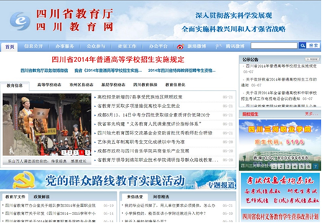
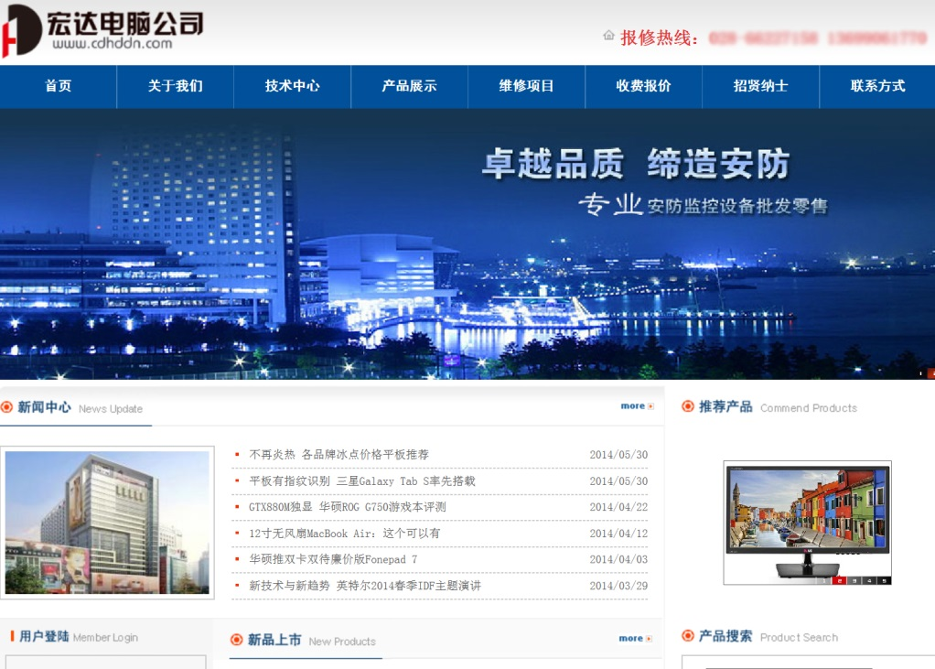
任务实施
1.在IE浏览器中打开目标网站
http://www.scedu.net
http:// www.cdhddn.com

Slide 16
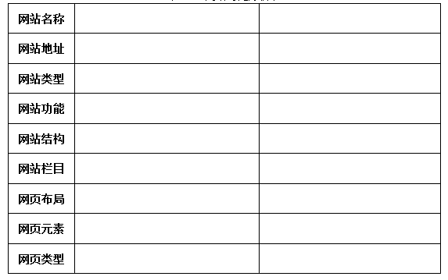
2.在IE浏览器中打开目标网站
从两个网站的类型、结构、外观风格、页面元素、实现技术等方面进行深入、全面的分析，并在下表中填写对比分析内容。
3.撰写专题评析报告
Notes:
网站功能主要是指网站可以实现一些什么样的操作，如：信息发布、产品/企业宣传、网络销售、咨询服务（网络调查、在线留言，网络论坛）、网络办公等。

Slide 17
任务2 编写网页
一、HTML标记的语法及文档结构
1.HTML标记的语法
HTML标记用两个尖括号”< >”括起来；浏览器会对尖括号里面的标记解释。
如：<table></table>标记对浏览器看做表格来解析。

Slide 18
HTML标记一般分为容器型标记和非容器型标记。
（1）容器型标记：由“起始标记”和“结束标记”两部分构成，必须成对使用。无斜杠的标记表示该标记的作用开始，有斜杠的标记表示该标记的作用结束。
格式为：<起始标记>内容</结束标记>
例：<b>和</b>
（2）非容器型标记：只需单独使用就能完整地表达意思。
格式为：<标记>
例<br>，它表示换行。
Notes:
起始标记告诉Web浏览器从此处开始执行该标记所表示的功能。
结束标记告诉Web浏览器在这里结束该功能。必须加一个正斜杠（/）即成为尾标记。
“内容”部分就是被标记修饰的部分。

Slide 19
标记属性用于更加详细地描述、修饰和设置HTML文件的显示内容及格式，标记属性可由用户设置，省略时将采用标记规定的默认设置值。
格式：
<标记 属性名1="属性值1" 属性名2="属性值2" … >
例：<body text="#ff0000" bgcolor="#d8e4d7">
注：①属性值必须用双引号或单引号括起来
②各属性之间用空格隔开，排列不分先后顺序

Slide 20
HTML标记的书写规则：
(1)HTML标记必须放在一对尖括号“< >”内，它通常是英文单词或英文单词缩写。针对容器型标记，必须成对出现，且应在结束标记前加上斜杠“/”。
(2)在书写标记时，英文字母的大、小写或混合使用大小写都是允许的，如HTML、HTML和HTML的作用和效果都是一样的。
(3)标记属性放在起始标记之后，且以空格作为分隔。如果标记有多个属性，标记属性的排列不分先后顺序，可根据个人的爱好或书写习惯，在起始标记之后排列所需属性，且多个不同属性之间用空格隔开。
(4)标记属性由属性名=属性值构成，其中的属性值用双引号或单引号括起来。
Notes:
标记中不要有空格，否则浏览器可能无法识别，
比如不能将<title>写成< title>。

Slide 21
2.HTML文件的基本结构
用HTML建立的文件称为HTML文档或超文本文档，它是由HTML标记和网页内容组成的描述性文本文件，可以使用任何的文本编辑器对它进行编辑，但文件必须保存为后缀名为.htm或.HTML的格式。HTML文档内容通常由文档头部和文档主体两部份构成。其中，文档头部用于描述网页的标题及属性；文档主体是HTML文档的主要部分与核心内容，它包括用于描述网页文字、图形、动画、声音、表格、链接及页面布局等的各种标记和网页所显示的实际内容。

Slide 22
HTML文档的基本结构为：
<HTML>
<HEAD>
<TITLE> 网页的标题 </TITLE>
</HEAD>
<BODY>
网页主体内容
</BODY>
</HTML>
为了方便阅读和理解，网页代码中的各标记按其层次关系统一采用缩进格式书写。

Slide 23
二、HTML文件结构的基本标记
1.<HTML>…</HTML>标记
<HTML>放在HTML文件的开头，用于标识HTML文件的开始，</HTML>放在HTML文件的最后，用于标识HTML文件的结束。
<HTML>…</HTML>标记在HTML文件中只能出现一次，同时通过对这一对标记的读取，浏览器才可以判断目前正在打开的是网页文件，而不是其他类型的文件。

Slide 24
2.<HEAD>…</HEAD>标记
<HEAD>…</HEAD>标记在HTML文件中只能出现一次，用于标识HTML文件的头部。
在<HEAD>…</HEAD>标记中可以使用<TITLE>…</TITLE>、<META>、<LINK>等标记，这些标记都是用于在文件头部描述HTML文件的相关信息，同时标记之间的内容不会显示在浏览器的窗口中。
Notes:
<link> 标签最常见的用途是链接样式表。
<meta>提供有关页面的元信息（meta-information），比如针对搜索引擎和更新频度的描述和关键词。

Slide 25
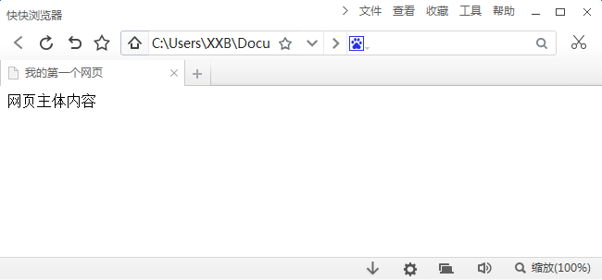
3.<TITLE>…</TITLE>标记
<TITLE>…</TITLE>标记只能放在<HEAD>…</HEAD>标记中，且只能出现一次，用于定义网页的标题。网页的标题内容显示在浏览器窗口的标题栏中。
如：<title>我的第一个网页</title>

Slide 26
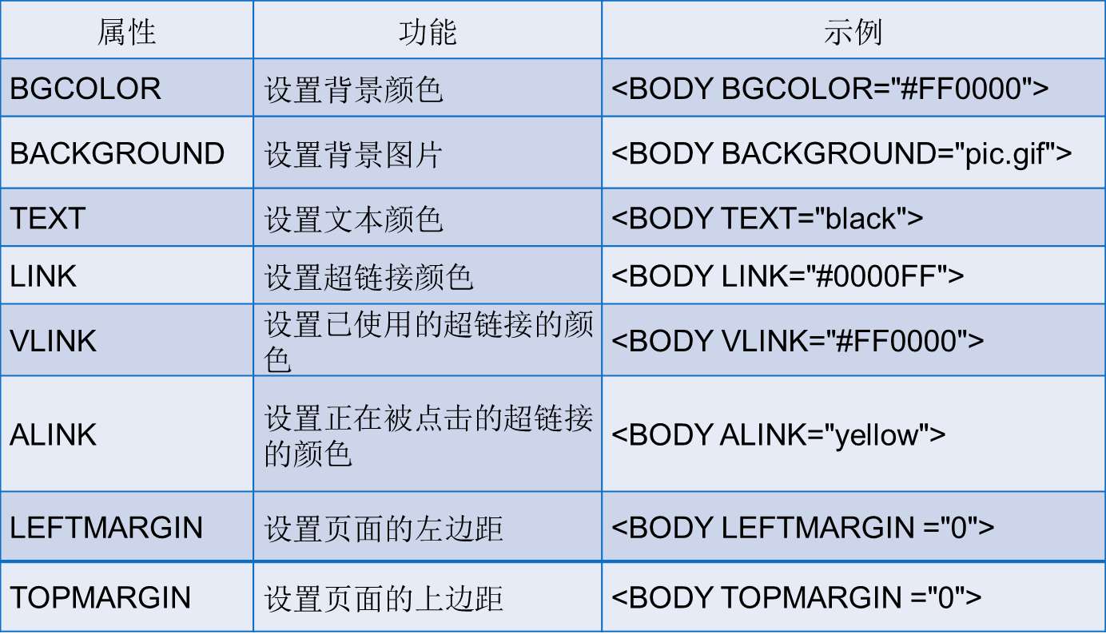
4.<BODY>…</BODY>标记
<BODY>…</BODY>用于标识HTML文件的主体部份，只能出现一次。
①格式为：
<body>
页面元素
</body>
②<BODY>标记中还可以设置一些属性
Notes:
注意：HTML 中的标记对不能随便放，<title></title>标记对不能放在<body></body>标记对中，同理，<p></p>也不能放在head></head>中，分清楚网页头部与网页体就不会混淆。

Slide 27
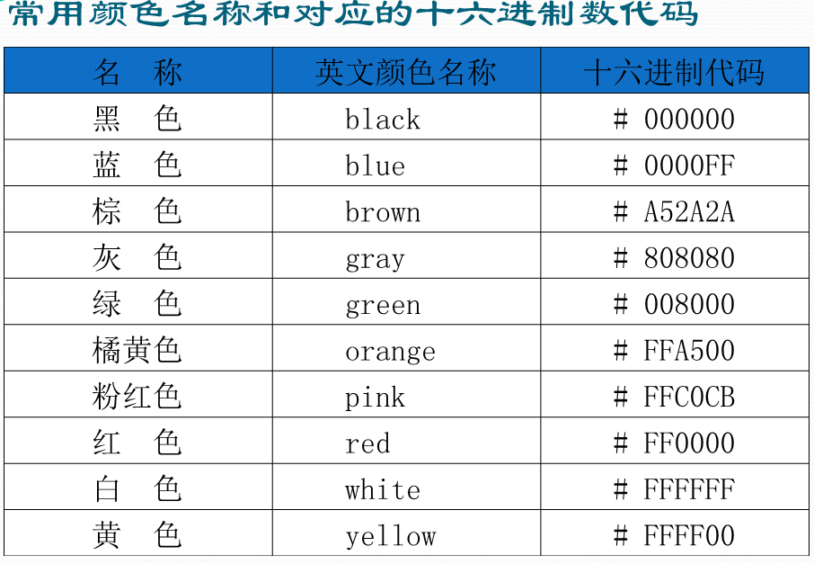
颜色值表示：
在HTML标记中与颜色相关的属性取值是由红、绿、蓝三原色组合而成, 还可以使用HTML语言所规定的常量名来表示颜色
16进制颜色代码：#RRGGBB
10进制RGB代码：RGB（RRR，GGG，BBB）
直接颜色名称：black(黑)、white(白)、green(绿)、yellow(黄)、red(红)、blue(蓝)等。

Slide 28
例：使用基本标记创建一个简单网页。
操作步骤如下：
1.在C盘建立一个名为：MyWeb的文件夹；
2.单击“开始”→“所有程序”→“附件”→“记事本”，打开记事本程序；
3.输入代码如下：
<HTML>
<HEAD>
<TITLE>网页标题</TITLE>
</HEAD>
<BODY BGCOLOR="#00AAEE" TEXT="red">欢迎访问我的网页。
</BODY>
</HTML>
4.将输入的代码保存在MyWeb文件夹中，文件命名为：index.html或index.htm。

Slide 29
三、HTML常用标记
1.注释标记
注释标记用于在HTML文档中插入注释内容。注释是为了方便理解HTML代码而在HTML文档中添加的代码解释或说明信息，其内容不会显示在浏览器窗口中。
格式：<!注释内容>
功能：为HTML代码添加注释内容。
说明：在记中的注释内容之前必须加上感叹号“!”。
例：<!这是我的第一个网页>
2.换行标记
在HTML文档中，针对文本编辑器中对文本编辑的控制符或一些特殊符号直接使用都是无效的，都必须使用相应标记来描述。
格式：<BR>
功能：换行标记主要用于对一段文字的某行强制换为两行。

Slide 30
3.换段标记
换段标记主要用于对显示内容创建为一个段落。换段标记具有换行的功能，但换段之后的两个段落之间多了一空白行。
格式：<P>…</P>
功能：在网页中对标记之间的文本创建为一个段落。
说明：
(1)在<P>标记中可使用ALIGN属性描述段落的对齐方式，其取值可为left、center或right，分别表示左对齐、居中对齐或右对齐。
(2)换段标记可以省略结束标记</P>，但无论省略与否，换段标记都属于容器型标记。
Notes:
不管 HTML 中加上多少空格，都被看作一个空格。如果想出现多
个空格的效果，必需加上 HTML 代码“&nbsp;”，想要多个空格，可以加上多个“&nbsp;”代码，注意后面的分号。

Slide 31
4.居中标记
格式：<CENTER>…</CENTER>
功能：在网页中对标记之间的文本进行居中显示。
5.水平线标记
格式：<HR>
功能：在网页中插入一条水平分隔线。
说明：<HR>标记在默认情况下插入的是一条黑色的带3D阴影的粗细为2个像素、宽度为页面宽度的水平分隔线。

Slide 32
<HR>标记常用属性
<HR>标记可以用一些常用属性来控制水平分隔线在网页中的显示样式。
属性 | 功能 | 示例
SIZE | 以像素为单位设置水平分隔线的粗细 | <HR SIZE="1">
WIDTH | 以像素或百分比为单位设置水平分隔线的宽度 | <HR WIDTH="50%">
ALIGN | 设置水平分隔线的对齐方式 | <HR ALIGN="CENTER">
COLOR | 设置水平分隔线的颜色 | <HR COLOR="BLACK">
NOSHADE | 取消水平分隔线的3d阴影 | <HR NOSHADE>

Slide 33
6.段落标题标记
网页中的段落标题标记则是用于设置不同级别段落标题的专用标记，被设置为段落标题的文字将以不同字号的黑粗体方式来表示不同级别的标题并显示在网页中。
格式：<Hn>…</Hn>
功能：在页面中对标记之间的文本设置为一个段落标题。
说明：
(1)标记中n的取值为：1、2、3、4、5、6，分别表示1至6个级别的段落标题。其中，n的取值越大，标题的级别越小。
(2)在<Hn>标记中可使用ALIGN属性描述段落标题的对齐方式。
(3)段落标题本身自为一段落，所以<Hn>…</Hn>标记具有换段的功能。

Slide 34
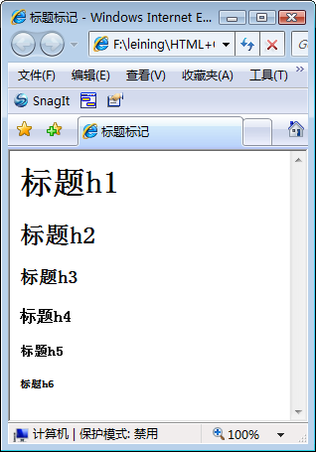
例：六种不同的标题.html
<html>
<head>
<title>标题标记</title>
</head>
<body>
<!—下面是标题标记对-->
<h1>标题 h1</h1>
<h2>标题 h2</h2>
<h3>标题 h3</h3>
<h4>标题 h4</h4>
<h5>标题 h5</h5>
<h6>标题 h6</h6>
</body>
</html>

Slide 35
7.字体标记
格式：<FONT>…</FONT>
功能：在网页中对标记之间的文本设置字体，字号和颜色。
说明：<FONT>标记有3个基本属性。
(1)FACE属性：用于设置文本的字体类别。其中，字体类别可以指定为一个字体列表，各字体之间用逗号间隔，如果浏览器不支持第一种字体，就会依次使用第二、第三种等后续字体显示网页内容。
例：<FONT FACE="宋体,黑体,楷体">文本内容</FONT>

Slide 36
(2)SIZE属性：用于设置文本的字体大小。SIZE属性的取值为1至7，数值越大，字号越大,默认值是3。同时，也可以在SIZE属性值前用"+"或"-"来设定字号的相对值。
(3)COLOR属性：用于设置文本的字体颜色。颜色取值是十六进制的RGB颜色编码或HTML语言给定的颜色常量名。
例：<FONT COLOR="#FF0000">文本内容</FONT>，表示<FONT>…</FONT>之间的文本颜色为红色。

Slide 37
8.原样显示文本标记
编写HTML文档时，文档内容的排版格式对于网页内容的显示都是不起作用的，网页中所有显示内容以什么样的格式显示原则上都必须用相关HTML标记代码来指定。那么要将预先编辑制作好的排版内容原样显示在网页中怎么实现呢？在HTML中提供的<PRE>标记则可实现原样显示文本。
格式：<PRE>…</PRE>
功能：在网页中原样显示标记之间编辑排版好的文本内容。

Slide 38
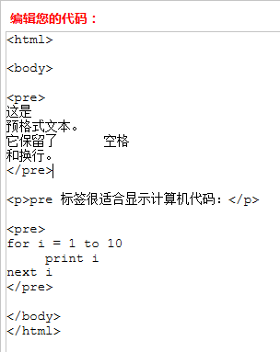
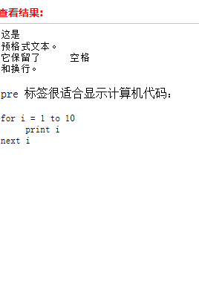

Slide 39
9.字体样式标记
除了设置正常的字体、字号和字体颜色外，还可对文本设置粗体、斜体和下划线等字体样式。
(1)字体加粗：<B>…</B>
(2)字体倾斜：<I>…</I>
(3)字体加下划线：<U>…</U>
(4)字体加删除线：<S>…</S>
Notes:
上标<sup>… </sup>
下标<sub>… </sub>

Slide 40
三、网页中的特殊符号
HTML标记本身使用了一些特殊的符号，如“<”、“ >”、“&”等,因此想要在网页中显示这些符号,就必须用代码替代这些特殊的符号。在HTML文档中插入特殊字符时，必须以“&”或 “&#” 开头，以“；”结束，之间为规定的字母组合或数字。
例如：“<”为：&lt;、“>”为：&gt;、“&”为：&amp;、“©”为：&copy;、“®”为：&reg;、空格为：&nbsp;、“"”为： &quot;。

Slide 41
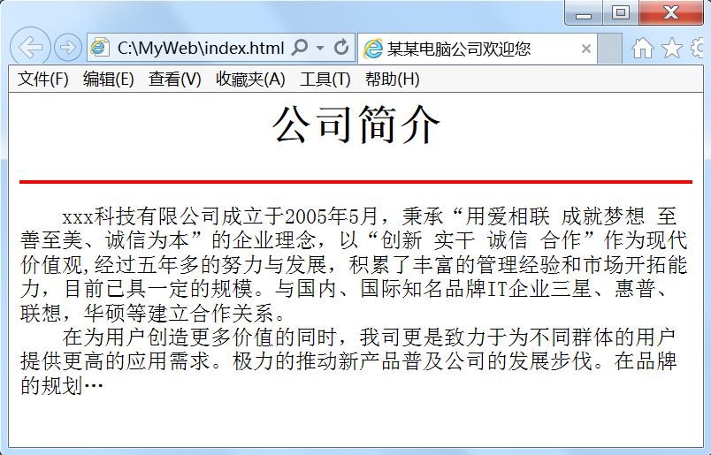
例：网页中文字排版设计
标题、换行、段落、水平线、字体、水平对齐方式等标记综合应用。
示例：编写完整的网页代码，网页效果如图5-5所示。
代码参见教材P180
Notes:
<META>标记有两个重要属性，分别是name和http-equiv。
利用name=“keywords”可以定义网页的搜索关键字。
用name=“description”可定义网页的主要内容。
利用http-equiv设置网页使用的文字及语言。

Slide 42
任务3 建立列表
一、有序列表
有序列表是指列表中各列表项有严格的先后顺序，从上到下可以采用各种不同的序列编号来呈现列表内容，所以也称为编号列表。
格式：
<OL>
<LI>列表项一</LI>
<LI>列表项二</LI>
<LI>列表项三</LI>
……
</OL>

Slide 43
功能：在网页中建立一个具有多个列表项的有序列表。
说明：
(1)有序列表中各列表项在默认情况下是采用从1开始的阿拉伯数字进行编号。列表项的编号类型可以在<OL>标记中用TYPE属性来设置。
类型 | 含义 | 示例
1 | 表示列表项用阿拉伯数字编号（1,2,3 ...） | <OL TYPE="1">
A | 表示列表项用大写英文字母编号（A,B,C ...） | <OL TYPE="A">
a | 表示列表项用小写英文字母编号（a,b,c ...） | <OL TYPE="a">
I | 表示列表项用大写罗马数字编号（Ⅰ,Ⅱ,Ⅲ ...） | <OL TYPE="I">
i | 表示列表项用小写罗马数字编号（i,ii,iii ...） | <OL TYPE="i">

Slide 44
(2)有序列表中各列表项的编号都是从上到下按相应编号类型从其中的第一个值开始的。编号的起始值可以在<OL>标记中用START属性来设置.
例：<OL TYPE="A" START="3">
表示在有序列表中列表项采用大写英文字母进行编号，列表项从大写英文字母C开始进行依次编号。在这里必须注意的是，无论编号类型为什么，用START属性指定编号的起始值时，都只能指定为数字。

Slide 45
(3)如果在已经建立好的有序列表中插入或删除一列表项，有序列表中的各列表项的编号将会自动进行调整。
(4)列表中各列表项具有自动换行的功能，无须再在其后添加<BR>换行标记进行换行。
(5)建立有序列表为组合型标记，其中的各个标记绝不能单独使用。

Slide 46
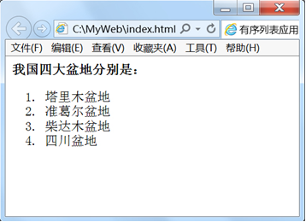
例1：建立有序列表，网页效果如图5-6所示。
代码如下：
<HTML>
<HEAD>
<TITLE>有序列表应用</TITLE>
</HEAD>
<BODY>
<B>我国四大盆地分别是：</B>
<OL>
<LI>塔里木盆地</LI>
<LI>准葛尔盆地</LI>
<LI>柴达木盆地</LI>
<LI>四川盆地</LI>
</OL>
</BODY>
</HTML>

Slide 47
二、无序列表
无序列表是指列表中各列表项没有先后顺序之分，列表项之间采用各种不同的符号以并列关系来呈现列表内容,所以也称为符号列表。
格式：
<UL>
<LI>列表项一</LI>
<LI>列表项二</LI>
<LI>列表项三</LI>
……
</UL>

Slide 48
功能：在网页中建立一个具有多个列表项的无序列表。
说明：无序列表中各列表项的符号在默认情况为实心圆。列表项的符号类型可以在<UL>标记中用TYPE属性来设置。
类型 | 含义 | 示例
disc | 表示列表项符号为实心圆“●” | <UL TYPE="disc">
circle | 表示列表项符号为空心圆“○” | <UL TYPE="circle">
square | 表示列表项符号为方块“■” | <UL TYPE="square">

Slide 49
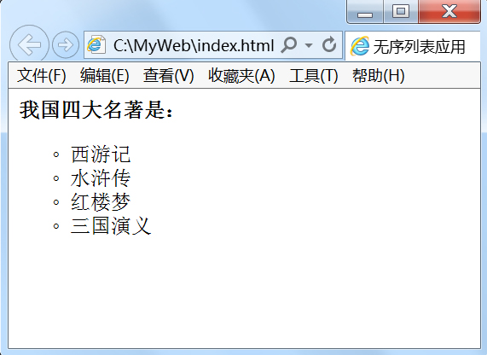
例2：建立无序列表
代码如下：
<HTML>
<HEAD>
<TITLE>无序列表应用</TITLE>
</HEAD>
<BODY>
<B>我国四大名著是：</B>
<UL TYPE="circle">
<LI>西游记</LI>
<LI>水浒传</LI>
<LI>红楼梦</LI>
<LI>三国演义</LI>
</UL>
</BODY>
</HTML>

Slide 50
三、定义列表
定义列表通常用在对名词的解释或概念的定义上，与有序列表和无序列表不同，其列表项由两部分组成：一部分是概念部分，另一部分是定义解释部分, 所以也称为描述列表。
格式：
<DL>
<DT>概念</DT><DD>概念定义</DD>
<DT>概念</DT><DD>概念定义</DD>
<DT>概念</DT><DD>概念定义</DD>
……
</DL>
功能：在网页面中建立一个定义列表。

Slide 51
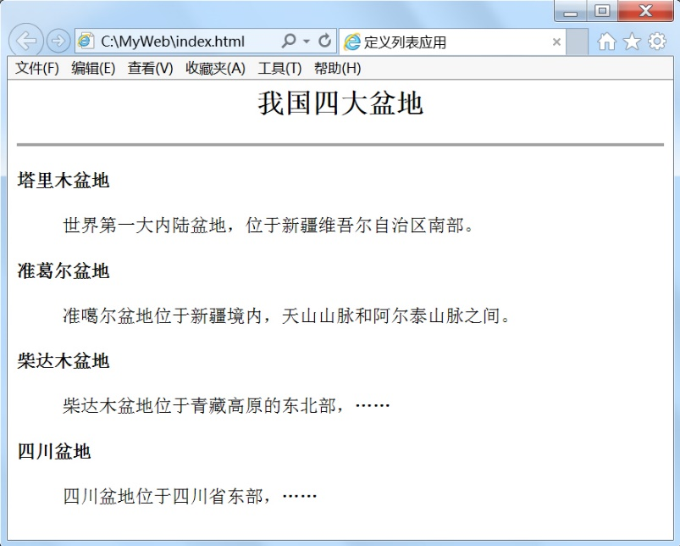
例3、建立定义列表
代码如下：
<HTML>
<HEAD>
<TITLE>定义列表应用</TITLE>
</HEAD>
<BODY>
<CENTER><H2>我国四大盆地</H2></CENTER>
<HR NOSHADE SIZE="1">
<DL>
<DT><H4>塔里木盆地</H4></DT>
<DD>世界第一大内陆盆地，位于新疆维吾尔自治区南部。</DD>
<DT><H4>准葛尔盆地</H4></DT>
<DD>准噶尔盆地位于新疆境内，天山山脉和阿尔泰山脉之间。/DD>
<DT><H4>柴达木盆地</H4></DT>
<DD>柴达木盆地位于青藏高原的东北部，……</DD>
<DT><H4>四川盆地</H4></DT>
<DD>四川盆地位于四川省东部，……</DD>
</DL>
</BODY>
</HTML>

Slide 52
四、目录列表和菜单列表
格式一：目录列表
<DIR>
<LI>列表项一</LI>
<LI>列表项二</LI>
<LI>列表项三</LI>
……
</DIR>
格式二：菜单列表
<MENU>
<LI>列表项一</LI>
<LI>列表项二</LI>
<LI>列表项三</LI>
……
</MENU>

Slide 53
五、列表的嵌套
列表嵌套是指多于一级层次的列表，一级项目下面可以存在二级项目、三级项目等。简单地说，列表嵌套就是指在一个列表项目中嵌套着另一个完整的列表。同时，从理论上讲，列表嵌套的层次没有任何限制，不过列表嵌套的层次越多就越容易造成混乱。所以，一般情况下列表嵌套的层次最多不超过二至三层。

Slide 54
任务4 建立超级链接
一、建立超链接
超链接是指从一个网页指向一个目标的链接关系，这个目标可以是另一个网页，也可以是相同网页上的不同位置，还可以是一个图片，一个电子邮件地址，一个文件，甚至是一个应用程序等，它由链接源和链接目标两部分组成。
格式：<A HREF="链接目标">链接源</A>
功能：建立一个以链接源作为链接对象指向链接目标的超链接。

Slide 55
说明：
(1)链接源是指在网页中用来作为超链接的链接对象，它可以是一段文本或一张图片。
(2)<A>标记中的HREF属性是必选的，用于设置超链接的链接目标。链接目标是指链接到的其它资源，一般为一个URL地址，这个目标可以是另一个网页，也可以是同一个网页上的不同位置，还可以是一个图片，一个电子邮件地址，一个文件等。
(3)<A>标记可以用TARGET属性指定链接目标资源的显示位置。

Slide 56
TARGET属性的取值及含义
属性值 | 含义
_blank | 将链接目标的内容打开在新的浏览器窗口中
_parent | 将链接目标的内容打开在包含链接的父框架页或窗口中
_self | 将链接目标的内容显示在当前窗口中（默认值）
_top | 将框架中链接目标的内容，显示在没有框架的窗口中。（即去除了框架）
框架名称 | 只用于框架网页中，将链接目标的内容打开在“框架名称”的框架中。（框架名称是事先由框架标记命名的）

Slide 57
二、超链接应用
通常按照链接目标位置的不同，可把超链接分为：本地链接、网络链接、书签链接和电子邮件链接。
1.本地链接
链接目标为本地计算机的不同文件的超链接称为本地链接，本地链接通常用相对路径来表示链接目标的位置，所以又称为相对URL链接。特别是在本地站点内的超链接，链接目标通常都采用相对路径，这样以便于对站点的移植，因为在整个站点移植过程中，文件相对路径不变，移植后的站点不需要修改链接目标的路径。
Notes:
绝对路径：也称为绝对URL，它给出目标文件的完整URL地址，包括传输协议在内。如果要链接的文件位于外部服务器上，则必须使用绝对路径。
相对路径：也称为相对URL，相对路径又分为根相对路径和文档相对路径，根相对路径总是以站点根目录“/”为起始目录

Slide 58
2.网络链接
链接目标为远程网络服务器上的资源的超链接称为网络链接，网络链接通常用绝对路径来表示链接目标的位置，要有完整的URL地址，包括协议名，主机名，文件所在主机上的路径以及文件名,所以又称为绝对URL链接。
3.书签链接
链接目标为网页内的其它位置的超链接称为书签链接。书签链接一般用于网页的内容较多、页面过长的情况下，它可以快速地将浏览者带到网页中指定的位置。在建立书签链接时，必须先在网页内确定书签的位置，即先建立书签，然后再为书签建立链接。
Notes:
绝对路径：也称为绝对URL，它给出目标文件的完整URL地址，包括传输协议在内。如果要链接的文件位于外部服务器上，则必须使用绝对路径。
相对路径：也称为相对URL，相对路径又分为根相对路径和文档相对路径，根相对路径总是以站点根目录“/”为起始目录

Slide 59
(1)建立书签
格式：<A NAME="书签名">书签内容</A>
功能：在书签内容位置处建立NAME属性中所指定的书签名。
说明：NAME属性中所指定书签名是代表“书签内容”的有意义的简短字符串，用于标明书签链接的位置。
例：<A NAME="top">书签内容</A>

Slide 60
(2)建立书签链接
格式：<A HREF="#书签名">链接源</A>
功能：建立由链接源指向链接目标为书签的书签链接。
例：<A HREF="#top">链接源</A>
说明：若要从其它网页链接到书签位置，则需在链接目标中的“#书签名”前加上书签所属的网页文件名。
例：假设在名为test.htm的网页文件中建立了书签名为top的书签，若要从其它网页链接到test.htm网页的top书签位置处，建立的书签链接代码应为：
<A HREF="test.htm#top">链接源</A>

Slide 61
4.电子邮件链接
电子邮件链接可使浏览者在浏览网页时，启动默认的电子邮件客户端软件（如Outlook或FoxMail等），并向指定的邮件地址编辑发送邮件。在创建电子邮件链接时，链接目标由三部分组成：第一部分是电子邮件协议名称；第二部分是电子邮件地址；第三部分是可选的邮件主题。其中，当启动电子邮件客户端软件后，链接目标中的邮件地址和邮件主题都将会自动填入电子邮件客户端软件的“收件人”地址栏和“主题”栏中。
格式：<A HREF="mailto:邮件地址?subject=邮件主题">链接源</A>
例：<A HREF="mailto:xxx@163．com?subject=关于网页制作的建议">我的建议</A>
<A HREF="mailto:zhouxp@tom.com">写信给我</A>

Slide 62
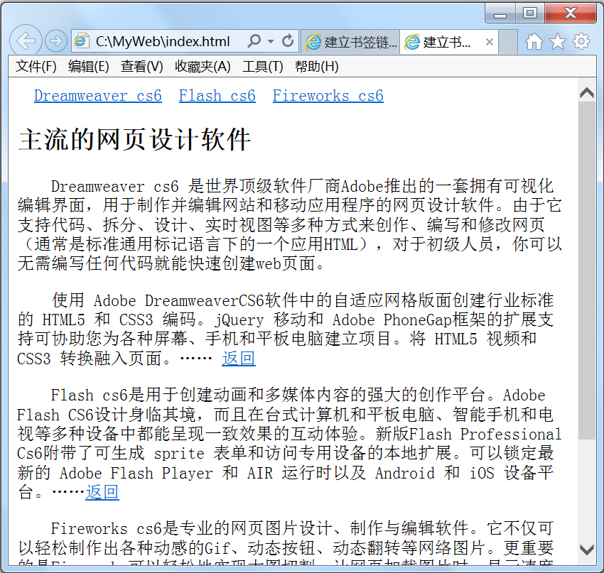
例：建立书签链接，网页效果如图5-9所示。
代码参见教材P192

Slide 63
任务5 建立表格
表格由表格标题和若干行列组成，行列交叉构成表格的数据单元格，表格的数据单元格用于显示表格数据，其中可为文字、图片、列表、超链接和表单等；在表格的数据单元格内还可以插入另一个表格，这种使用称为表格的嵌套，主要用于对页面的排版和布局。

Slide 64
一、定义表格
格式：
<TABLE BORDER>
<CAPTION>表格标题</CAPTION>
<TR>
<TH>表头单元格</TH>
<TH>表头单元格</TH>
……
</TR>
<TR>
<TD>数据单元格</TD>
<TD>数据单元格</TD>
……
</TR>
……
</TABLE>

Slide 65
功能：建立一个由表格标题和若干行列组成的表格。
说明：
(1)<TABLE>…</TABLE>用于定义表格的开始和结束。在<TABLE>标记中的BORDER属性用于设置表格边框的粗细，单位为像素；BORDER属性取值越大，显示的表格越具有立体感效果；BORDER属性不指定其取值时默认为1，省略BORDER属性或指定BORDER属性取值为0，表示不显示表格边框。

Slide 66
(2)<CAPTION>…</CAPTION>可省略，指定时用于定义表格标题。表格标题默认位于表格的上方居中位置，在<CAPTION>标记中可用ALIGN和VALIGN属性来设置表格标题的位置。ALIGN属性的取值可为left、center或right，分别表示表格标题在水平方向与表格左对齐、居中对齐或右对齐； VALIGN属性的取值可为top或bottom，分别表示表格标题在垂直方向位于表格的上方或下方。
(3)<TR>…</TR>用于定义表格中一行的开始和结束。表格是由若干行列组成的，一个表格有多少行就应有几对<TR>…</TR>。

Slide 67
(4)<TH>…</TH>用于定义表格的表头单元格。表头单元格一般位于首行或首列，其中的内容以粗体居中方式显示，表示表格各行或列的标题。
(5)<TD>…</TD>用于定义表格的数据单元格。数据单元格是表格中用于存放具体数据内容的容器。
(6)<TH>…</TH>和<TD>…</TD>都必须放在<TR>…</TR>之中，一般情况下一个表格各行有多少列就应有几对<TH>…</TH>和<TD>…</TD>。

Slide 68
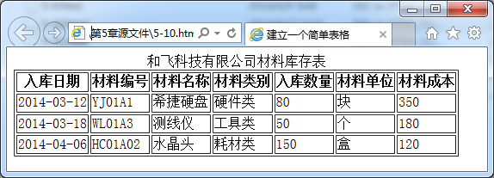
例1：建立一个简单表格，网页效果如图5-10所示。
代码参见教材P197

Slide 69
二、合并表格行列
表格分为规则表格和不规则表格两种，在规则表格中各行占有的列数和各列占有的行数都是相等的；而在表格的实际应用中，经常需要使用一些不规则表格，不规则表格主要是通过表格的行列合并来实现，经过行列合并之后的表格其行列的占有数不再相等，所以称为不规则表格。

Slide 70
1.合并表格行
合并表格行是指将表格中相同列内的多行合并成一行。在HTML中主要通过表头单元格标记<TH>和数据单元格标记<TD>的ROWSPAN属性来设置。
格式：<TH ROWSPAN="合并的行数">
或<TD ROWSPAN="合并的行数">
例：<TH ROWSPAN="3"> 或 <TD ROWSPAN="2">

Slide 71
2.合并表格列
合并表格列是指将表格中相同行内的多列合并成一列。在HTML中主要通过表头单元格标记<TH>和数据单元格标记<TD>的COLSPAN属性来设置。
格式：<TH COLSPAN="合并的列数">
或 <TD COLSPAN="合并的列数">
例：<TH COLSPAN="3"> 或 <TD COLSPAN="2">
Notes:
在表格行列合并的实际应用中，首先要根据表格运用的具体情况进行分析，在表格中所要合并的是哪些行，哪些列或哪些行列都要合并，合并的行列数量是多少等。

Slide 72
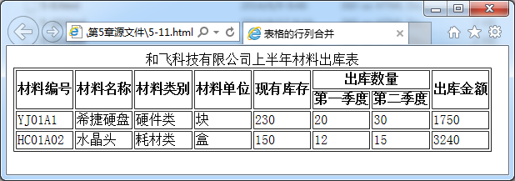
例2：表格行列合并应用，建立如图5-11所示网页。
代码参见教材P198

Slide 73
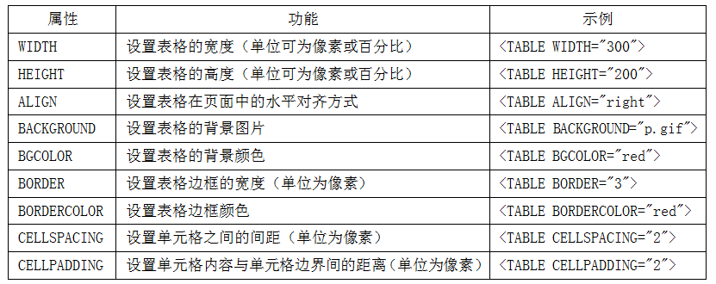
三、表格修饰
表格修饰就是从多方面对表格进行美化修饰，使表格在浏览器上显示效果更加美观、更具有个性化的表格属性设置。
1.<TABLE>标记的常用属性

Slide 74
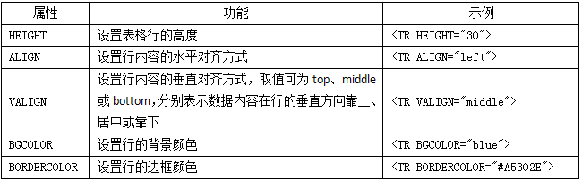
2.<TR>标记的常用属性

Slide 75
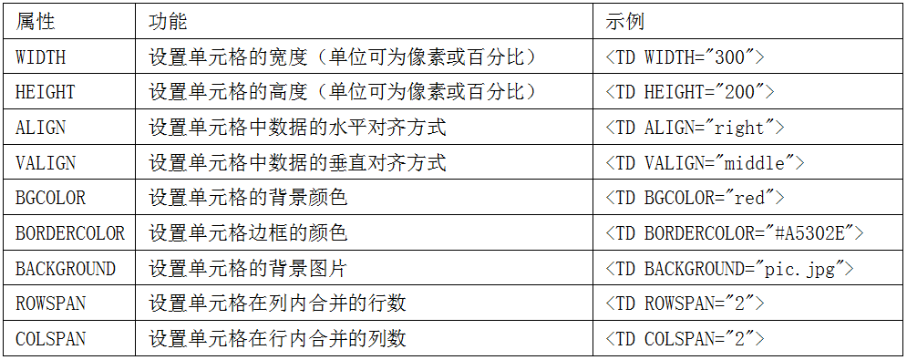
3.<TH>和<TD>标记的常用属性
表格中的<TH>和<TD>标记都是插入单元格的标记，只是<TH>主要用于表头单元格，<TD>主要用于数据单元格，所以这两个标记的属性都是一样的。

Slide 76
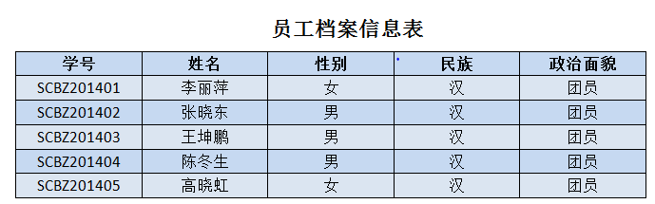
例3：表格标记综合应用
表格修饰参数：表格标题字体颜色：#11509e；表格边框：0；单元格间距：1；奇数行单元格背景色：#e6e9ee；偶数行单元格背景色：#c8d6e8，编写如下效果网页。

Slide 77
四、表格布局
网页页面布局常用表格布局法。表格布局法的优势在于它可以对不同对象加以处理，而又不用担心不同对象之间的影响。同时，表格布局在定位图片和文本上比较方便。表格布局法唯一的缺点是，当用了过多表格时，页面加载速度会受到一定的影响。当用表格对网页面布局时，<TABLE>标记的BORDER属性取值一般设置为0，这是为了利用表格的特性来对网页页面排版布局，而不让用户看到表格的边框线条。除此之外网页页面布局还可以使用框架和层叠样式表布局法。

Slide 78
任务6 建立表单
表单是在网页中向访问者提供的一种交互式操作界面，主要作用是向访问者收集各种资料信息，并将这些资料信息提交给网络服务器的CGI程序进行处理，使网页具有交互操作的功能。
CGI（Common Gateway Interface，通用网关接口）是网络服务器与外部应用程序的接口，在物理上是运行在服务器上的一段程序。当访问者向网络服务器提交收集到的资料信息时，便向网络服务器提出了运行CGI程序的请求，此时通过CGI接口，网络服务器开始执行预定的CGI程序，并将执行结果以网页的形式反馈给访问者。

Slide 79
表单的使用包括两部分：一部分是交互操作界面，提供访问者输入数据的元件；另一部分是处理程序，处理用户提交的数据并返回其结果。
一、定义表单
格式：<FORM ACTION="执行CGI程序的URL地址" METHOD="数据传送方式">…</FORM>
功能：在网页中建立一个表单，定义信息的收集范围。
说明：
(1)ACTION：用于指定处理表单数据的URL地址，其值通常为动态网页文件的路径。
例：<FORM ACTION="admin.asp">
<FORM ACTION="product\register.asp">等。

Slide 80
(2)METHOD：用于指定将表单数据提交给服务器的传送方式，其取值可为GET或POST。GET表示将表单数据附加到请求该页的URL地址中进行传送，此方式的缺点是不能传送大容量数据，而且数据传送不安全，容易被截取；POST表示将表单数据嵌入到HTTP 请求中进行传送，此方式一般用于传送大容量数据或需要保密的信息，如传送用户名、密码或信用卡号等。
例：<FORM METHOD="GET">或<FORM METHOD="POST">。
(3)在<FORM>标记中还可以使用NAME和TARGET属性。其中NAME属性表示定义表单的名称；TARGET属性表示定义表单数据结果显示的目标窗口。

Slide 81
二、添加输入控件
表单标记只是定义了一个表单的开始和结束，即定义了资料信息的收集范围。而表单的交互式操作界面是由包含在表单中的各个元件组成的，称为表单控件。这些表单控件类型通过<INPUT>标记的TYPE属性指定，其中包括文本框、密码框、文件域、单选框、复选框和各种表单按钮等，在表单中主要负责表单数据的输入与提交。
格式：<INPUT TYPE="输入控件类型">
功能：在表单中建立一个指定类型的输入控件。
说明：
(1)<INPUT>标记中的TYPE属性用于指定表单输入控件的类型。

Slide 82
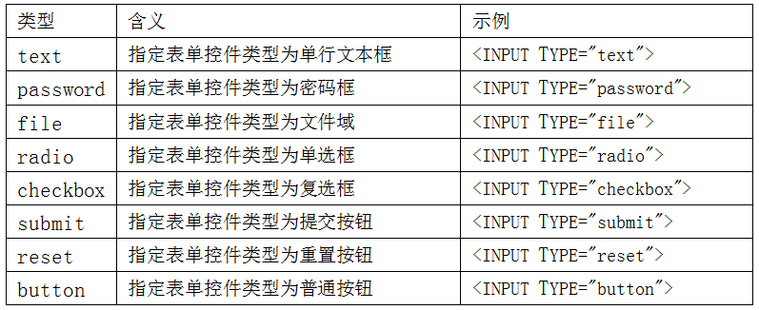
表5-11 表单常用输入控件类型

Slide 83
(2)NAME属性：用于在<INPUT>标记中指定各输入控件的名称，以便CGI程序对其输入控件的引用。例：<INPUT TYPE="text" NAME="UserName">
(3)SIZE属性：当输入控件类型为文本框、密码框和文件域时可使用此属性，用于设置输入窗口的宽度。例：<INPUT TYPE="text" SIZE="10">
(4)VALUE属性：当输入控件类型为文本框、密码框、文件域、单选框和复选框时，表示这些输入控件提交的值；当输入控件类型为提交按钮或重置按钮时，用于设置按钮上的显示文本。例：<INPUT TYPE="radio" VALUE="男">或<INPUT TYPE="submit" VALUE="发送">

Slide 84
(5)CHECKED属性：当输入控件类型为单选框和复选框时可使用此属性，用于设置单选框和复选框初始状态，指定表示选中；不指定表示未选中。例：<INPUT TYPE="radio" CHECKED>
(6)MAXLENGTH属性：当输入控件类型为文本框和密码框时可使用此属性，用于设置文本框和密码框可输入的最大字符数。例：<INPUT TYPE="text" MAXLENGTH="6">

Slide 85
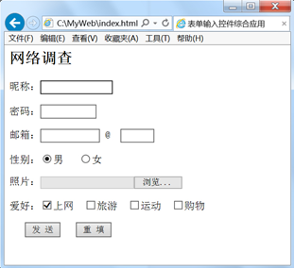
例1：表单输入控件综合应用
代码参见教材P205

Slide 86
三、添加表单其它控件
1．多行文本框
格式：<TEXTAREA NAME="名称" ROWS="行数" COLS="列数">文本内容</TEXTAREA>
功能：在表单中建立一个指定多行多列的文本框。
例：<TEXTAREA NAME="advise" ROWS="5" COLS="15">请您提出宝贵的意见：</TEXTAREA>

Slide 87
2.列表框
格式：
<SELECT NAME="名称">
<OPTION>列表项一</OPTION>
<OPTION>列表项二</OPTION>
<OPTION>列表项三</OPTION>
……
</SELECT>
功能：在表单中建立一个列表框。

Slide 88
说明：
(1)SIZE属性：在<SELECT>标记中用来设置列表框显示的列表项数，如省略SIZE属性或取值为1时，则列表框为下拉式列表框。例：<SELECT SIZE="5">
(2)MULTIPLE属性：在<SELECT>标记中指定时表示可以做多项选择，省略时只能在列表框中选择一项。例：<SELECT SIZE="5" MULTIPLE>
(3)SELECTED属性：此属性只能用在<OPTION>标记中，表示当前项为默认选中的列表项。
(4)VALUE属性：此属性只能用在<OPTION>标记中，表示当前项的取值。

Slide 89
任务7 建立框架
一、框架集基本结构
框架就是将浏览器窗口划分成多个不同的显示区域，并在每个显示区域内独立显示不同网页的一种技术。包含框架的网页称为框架集，是一个定义框架结构的网页，它包括网页内框架的数量、每个框架的大小、框架内网页的来源和框架的其它属性等。

Slide 90
框架集基本结构如下：
<HTML>
<HEAD>
<TITLE>网页标题</TITLE>
</HEAD>
<FRAMESET>
<FRAME SRC="网页URL地址一">
<FRAME SRC="网页URL地址二">
……
</FRAMESET>
</HTML>

Slide 91
二、框架集中的基本标记
1.<FRAMESET>…</FRAMESET>标记
<FRAMESET>…</FRAMESET>标记用于在框架网页中划分浏览器窗口的多个不同显示区域，取代了普通网页中的<BODY>…</BODY>标记。在<FRAMESET>标记中的常用属性有：
(1)ROWS属性：用于在浏览器窗口以像素或百分比为单位从上到下划分多个不同的显示区域。在指定显示区域的大小时，还可以用*表示剩余值。
例：<FRAMESET ROWS="20%,60%,20%">或<FRAMESET ROWS="20%,60%,*">表示将浏览器窗口从水平方向依次按20%,60%,20%的比例划分为为三个不同的显示区域。

Slide 92
(2)COLS属性：用于在浏览器窗口以像素或百分比为单位从左到右划分多个不同的显示区域。其使用方法同于ROWS属性。
(3)FRAMEBORDER属性：用于指定是否显示边框,"0"表示不显示边框，"1"表示显示边框。
(4)在<FRAMESET>标记中还可以使用BORDER属性设置边框粗细，BORDERCOLOR属性设置边框颜色。

Slide 93
2.<FRAME>标记
<FRAME>标记用于指定在<FRAMESET>标记中被划分的具体的多个不同显示区域及其中所包含的网页。<FRAME>标记常用属性有：
(1)SRC属性：用于指定当前显示区域中初始时显示的网页，属性值为网页文件的绝对URL或相对URL。
例：<FRAME SRC="index.htm">
(2)NAME属性：用于指定当前显示区域的子窗口的名称。该属性主要用于在框架网页中将多个不同的显示区域作为链接的目标窗口的使用。
(3)NORESIZE属性：用于指定多个不同的显示区域是否可以通过拖动框架边框在浏览器中调整显示区域的大小。

Slide 94
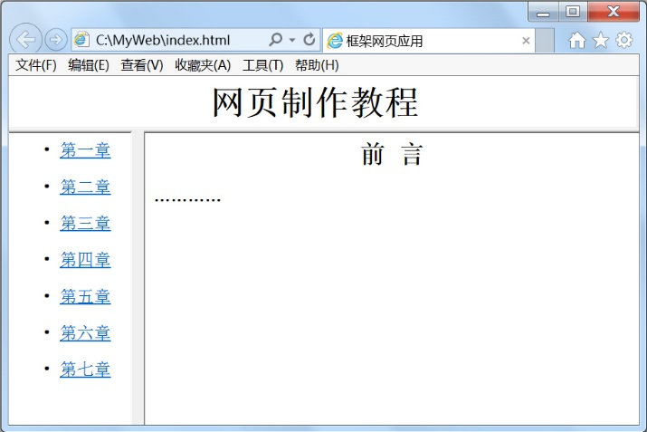
例：框架网页应用，建立如图5-13所示网页。
代码参见教材P210页

Slide 95
步骤（具体代码参见教材P210）：
1.建立主框架代码
2.建立第一个显示区域内a.HTML的网页代码
3.建立第二个显示区域内b.HTML的网页代码
4.建立第三个显示区域内初始网页init.HTML的网页代码
5.分别建立第三个显示区域作为链接的目标窗口所显示的各个链接网页:1．HTML、2．HTML、3．HTML、4．HTML、5．HTML、6．HTML、7．HTML的网页代码。

Slide 96
三、浮动框架
浮动框架又称为内联框架，类似于嵌入到网页中的一个窗口，可以放在网页中的任何位置，主要用于在一个页面中嵌入一个框架窗口来显示另一个页面的内容。
1.浮动窗口标记
格式：<IFRAME SRC="URL">
</IFRAME>

Slide 97
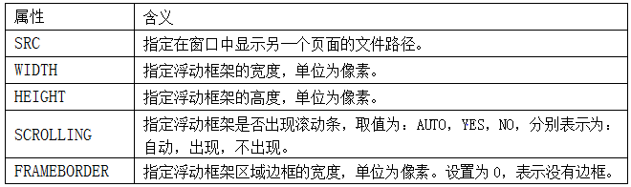
2．<IFRAME>属性及其含义
例：
<iframe src="x.html" width="250" height="200" frameborder="0" scrolling="no">
</iframe>

Slide 98
任务8 使用多媒体
一、多媒体文件类型
1.图像文件类型
目前，网络中常用的图像文件格式有JPEG（*.jpg或*.jpeg）、GIF（*.gif）和PNG（*.png）格式等。
JPEG格式采用图像的有损压缩方式可以使图像文件在基本不失真的情况下占用少量的磁盘空间。由于JPEG格式文件尺寸相对较小，下载速度快，所以它在网络上常用于照片等图像文件的显示。

Slide 99
GIF格式支持背景透明，可分为静态GIF和动态GIF。GIF格式文件采用图像的无损压缩方式，同时最高只支持256位色，所以它更适于线条、图标和简单动画等图像文件的显示。
PNG格式采用图像的无损压缩方式减小了图像文件的大小，同时又保证图像文件最不失真，支持背景透明，但不支持动画，存贮形式丰富，兼有GIF和JPG的色彩模式，是一种新兴的网络图像格式。
2.音频文件类型
网络中音频文件格式种类繁多，但常用的音频文件格式有WAV（*.wav）、MP3（*.mp3）、MIDI（*.mid）、RA（*.ra）和RM（*.rm）格式等。

Slide 100
WAV格式是将声音源发出的模拟音频信号通过采样，量化转换成数字信号，再进行编码存储的波形文件格式。WAV格式的音质较好，通用性较强，但体积庞大，使用Windows操作系统的录音机录制的文件格式即为WAV格式，在实际应用中常用此格式存储语音数据。
MP3格式是现在普遍流行的一种高压缩比的专门用于存储音乐的音频格式。MP3采取了“感官编码技术”，即编码时先对音频文件进行频谱分析，然后用过滤器滤掉噪音电平，接着通过量化的方式将剩下的每一位打散排列，最后形成具有较高压缩比的MP3文件，并使压缩后的文件在回放时能够达到比较接近原音源的声音效果。到目前为止，它是多媒体应用中的主流音频格式。

Slide 101
MIDI格式是将电子乐器演奏音乐的过程用一种专门的语言来描述，并以MIDI文件存储。输出时通过这种专门的语言去驱动MIDI合成器，在由MIDI合成器生成相应的音乐，放大后由扬声器输出。
RA格式是一种流式音频媒体格式，RM格式则是流式视频RealVedio文件格式，主要用来在低速率的网络上实时传输活动视频影像，可以根据网络数据传输速率的不同而采用不同的压缩比率，在数据传输过程中边下载边播放视频影像，从而实现影像数据的实时传送和播放。

Slide 102
3.视频文件类型
视频从广泛意义上讲可以是录制的影片也可以是制作的动画。目前，网络上常用的文件格式有AVI（*.avi）和SWF（*.swf）格式等。
AVI是将语音和影像同步组合在一起的文件格式。它对视频文件采用了一种有损压缩方式，但压缩比较高，因此尽管画面质量不是太好，但其应用范围仍然非常广泛。AVI支持256色和RLE压缩。AVI信息主要应用在多媒体光盘上，用来保存电视、电影等各种影像信息。
SWF是Macromedia（现已被ADOBE公司收购）公司的动画设计软件Flash的专用格式，是一种支持矢量和点阵图形的动画文件格式，被广泛应用于网页设计，动画制作等领域，SWF文件通常也被称为Flash文件。

Slide 103
二、在网页中插入图像
1．图像标记
格式：<IMG SRC="图像文件URL地址">
功能：在网页中插入指定的图像文件。
说明：
(1)SRC属性：用于设置插入的图像文件路径，此属性为<IMG>标记的必选属性，不能省略。
例：<IMG SRC="pic.gif">
(2)<IMG>标记的其它属性用于插入图像的修饰。属性及其含义如表5-13所示。

Slide 104
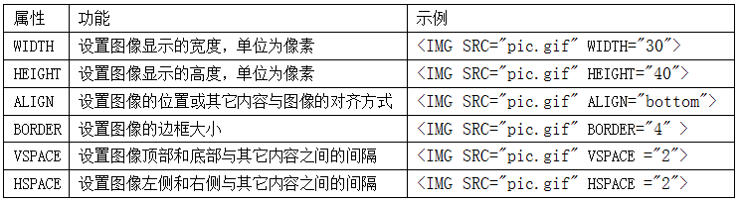
表5-13 <IMG>标记的其它属性

Slide 105
2.图像链接
在超链接的使用过程中，链接源可以为文本或图像，其中当链接源为图像时的链接格式为：
<A HREF="链接目标"><IMG SRC="图像文件URL地址"></A>
例：<A HREF="http://www.qq.com"><IMG SRC="pic.gif"></A>
建立图像链接后，页面中的图像将会用自动增加一个蓝色的边框，表示该图像已建立了链接。若需在图像链接中去掉此边框，可以在<IMG>标记中设置BORDER属性的取值为0。
例：<A HREF="http://www.qq.com"><IMG SRC="pic.gif" BORDER="0"></A>

Slide 106
三、在网页中插入音频和视频
1.使用<EMBED>标记插入声音和视频
格式：<EMBED SRC="音频或视频文件URL地址">
功能：在网页中播放插入的音频或视频文件。
说明：<EMBED>标记的常用属性及其含义如表5-14所示。

Slide 107
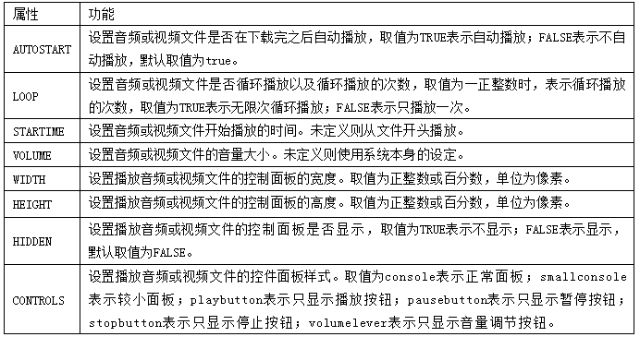
表5-14 <EMBED>标记的常用属性

Slide 108
例：<EMBED SRC="test.swf" HEIGHT="500" WIDTH="550">
<EMBED SRC="致爱丽丝.mp3">
在使用<EMBED>标记插入音频或视频文件时，浏览器具体能播放什么格式的文件还取决于所用计算机的类型和浏览器的配置。浏览器所能播放的多媒体文件都是通过调用相关多媒体文件的插件程序来实现的。所以为了能在浏览器播放某种格式的多媒体文件，不得不分别下载并安装相应多媒体文件的插件程序，比如要在浏览器中播放SWF格式文件就需要安装Adobe Flash PLayer。

Slide 109
2.使用<BGSOUND>标记为网页插入背景音乐
格式：<BGSOUND SRC="音频文件URL地址">
功能：在当前网页中插入背景音乐。
说明：<BGSOUND>只适用于IE浏览器，常用属性如下：
(1)AUTOSTART属性：设置背景音乐是否在下载完之后自动播放，取值为TRUE表示自动播放；FALSE表示不自动播放，默认取值为FALSE。
(2)LOOP属性：设置背景音乐是否循环播放及循环播放次数，取值为一正整数时，表示循环播放的次数，取值为Infinite无限次循环播放，直到关闭该网页。
例：<BGSOUND SRC="致爱丽丝.mid" AUTOSTART="true" LOOP="infinite">

Slide 110
3.使用<IMG>标记为网页插入AVI文件
格式：<IMG DYNSRC="AVI文件URL地址">
功能：在网页中插入指定的AVI文件。
说明：
(1)LOOP属性：设置AVI文件的循环播放次数。
(2)START属性：设置AVI文件的播放方式，取值为fileopen表示网页打开时立即播放，mouseover表示当鼠标移动到AVI文件时播放。
例：<IMG DYNSRC="test.avi" LOOP="1" START="mouseover">

Slide 111
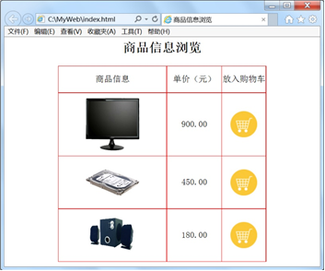
例：图像标记应用，建立如图5-14所示的网页。
代码参见教材P217页

Slide 112
四、多媒体处理软件
1.数字音频处理
数字音频技术在多媒体技术中属于运用较成熟的技术，在网页设计中出现得也比较早。数字音频技术具备了传统音频模拟方式所没有的特点，在网页表现力上实现了较好的音响效果，并为音频编辑者采集、剪切和发布音频文件提供了许多方便。由于网络上播放声音要充分考虑声音文件的大小和长度，因此在网页设计中创建网络音乐文件一般都采用中等质量的声音，这样做的目的是保证相对较好的声音质量，网络音乐文件大小也适中。常用音频处理软件有：GoldWave、Cool Edit Pro、Wave Edit、Sound Forge等。

Slide 113
2.视频处理
视频是最受网络受众欢迎的多媒体元素，但相对于其它网页元素，视频是流特性业务，因此数据量也要大得多。因此未压缩的视频在Internet进行传输会极大地占用网络带宽， 消耗Internet资源，造成网络拥塞甚至网络崩溃。网页设计中对视频处理的一个关键环节就是视频压缩。常用的视频处理软件有：Premiere Pro、Video Editor、会声会影等。

Slide 114
3.图形、图像处理
图形和图像是网页中最基本的元素之一，也是极为重要的多媒体信息。相对于文字，网页中的图形和图像元素可以传达多种意义的内容，并使网页内容更加丰富和绚丽多彩。常用图形、图像处理软件有：Photoshop、Fireworks等。
4.动画处理
动画可以动态生成一系列相关连续画面并利用人类的视觉暂留效果从而给网页增添了动态视觉效果，给网页中的文字提供绚丽的外挂特效和活泼的气氛。目前很多网站上的广告都采取动画来进行循环播放，浏览者如果有兴趣可以通过点击动画进入广告的链接。常用动画处理软件有：COOL 3D、Flash 和3DSMax等。

Slide 115
任务9 应用CSS
CSS(Cascading Style Sheets，层叠样式表)是用于增强控制网页显示样式并能将样式信息与网页内容分离的一种标记性语言。它不需要编译，直接由浏览器解释执行。在网页制作时使用 CSS 可以有效地对页面的HTML元素和其它效果实现更加精确的控制。
CSS可分为内嵌样式、内部样式表和外部样式表三种。内嵌样式,类似于HTML中的属性；内部样式表，在HTML文件头部定义；外部样式表，专门用一个CSS文件来定义。

Slide 116
一、CSS语法
1.基本语法
CSS的定义是由三个部分构成：选择符、属性和属性的取值。
格式：选择符 {属性:值}
说明：
(1)选择符可以是多种形式，一般为定义样式的HTML标记，用于定义HTML标记的属性和取值，属性和取值之间用冒号分隔。
例：body {color: black}，表示设置页面中的文字为黑色字体。

Slide 117
(2)属性的取值由多个单词构成时，必须用引号将其属性的取值括起来。
例：p{font-family: "sans serif"}，表示设置段落字体为sans serif。
(3) 如果需要对一个选择符指定多个属性时，多个属性和值之间用分号分隔。
例：p{text-align: center; color: red}，表示设置段落居中且段落文字为红色。

Slide 118
另外，对一个选择符指定多个属性时，为了方便样式表的阅读，可以采用分行的书写格式：
例：用样式表设置段落居中排列，段落文字为黑色，字体为arial。定义样式表如下：
P
{
text-align:center;
color: black;
font-family:arial
}

Slide 119
2.选择符组
选择符组可以把相同属性和值的多个选择符写在一起，相互之间用逗号分隔，这样就可以减少样式的重复定义。
例：h1, h2, h3, h4, h5, h6 {color: red }，表示将六级标题的文字都定义为红色。
p, table{ font-size: 9pt }，表示将段落和表格里的文字定义为9号字。

Slide 120
3.类选择符
把相同标记进行分类定义为不同的样式。在定义类选择符时，需要在标记与自定义类名之间加上英文句点符号。
例：p.right {text-align: right}
p.center {text-align: center}
然后在HTML文件中通过标记的CLASS属性指定不同类，从而实现在相同标记中应用不同的样式。
例：在一个段落中指定为：<P CLASS="right">段落内容右对齐</P>
在另一个段落中指定为：<P CLASS="center">段落内容居中对齐</P>

Slide 121
类选择符中还可以在自定类名前省略HTML标记，这样可以把几个不同的标记定义成相同的样式。
例：定义文本居中对齐的类名为.center的样式
.center {text-align: center}
这样就可以将这个类应用到任何标记中。
例：应用在标题标记中：<H2 CLASS="center">标题居中</H2>
应用在段落标记中：<P CLASS="center">段落内容居中</P>

Slide 122
二、在网页中插入CSS
在浏览器中显示CSS样式的效果，就要将样式表插入到网页文件中让浏览器识别并调用，在页面中插入样式表的方法有：链接到外部样式表、内部样式表、导入外表样式表和内嵌样式。
1.链接到外部样式表
外部样式表通过编辑一个简单的CSS样式文件，就能同时改变站点中所有页面的布局和外观，从而极大地减少了重复劳动的工作量。链接到外部样式表是把样式表保存为一个样式表文件，然后在页面中用<LINK>标记链接到这个样式表文件。

Slide 123
格式：<LINK REL="stylesheet" TYPE="text/css" HREF="外部样式表文件URL地址">
功能：在当前网页文件中链接一个指定的外部样式表文件。
说明：
(1)<LINK>标记必须放在HTML文件的<HEAD>标记内。
(2)HREF属性：用于指定外部样式表文件的URL地址，外部样式表文件扩展名为.CSS,可以使用任何文本编辑器打开并编辑。
(3)REL属性：用于设置链接类型。取值为stylesheet，表示指定链接类型为样式表。
(4)TYPE属性：用于设置链接内容的类型，一般取值都为：text/css。

Slide 124
例：
<HTML>
<HEAD>
……
<LINK REL="stylesheet" TYPE="text/css" HREF="mystyle.css">
……
</HEAD>
<BODY>
……
</BODY>
</HTML>

Slide 125
2.内部样式表
内部样式表是通过<STYLE>标记把样式表的定义放到HTML文件头部，其定义的样式也就自然应用到HTML文件中。
格式：<STYLE TYPE="text/css">内部样式表</STYLE>
功能：在当前HTML文件中定义并应内部样式表。

Slide 126
例：
<HTML>
<HEAD>
……
<STYLE TYPE="text/css">
hr {color: red}
p {margin-left: 9px}
</STYLE>
……
</HEAD>
<BODY>
……
</BODY>
</HTML>

Slide 127
3.导入外部样式表
导入外部样式表是指在内部样式表的<STYLE>里导入一个外部样式表。
格式：@import "外部样式表文件URL地址"；
例：@import "mystyle.css"；
4.内嵌样式
内嵌样式是直接将在HTML文件的标记中通过STYLE属性来定义的样式。内嵌样式可以直接对某个标记单独定义样式，使用起来简单、灵活、方便。
例：
<P STYLE="color:black;margin-left: 30px">段落内容</p>

Slide 128
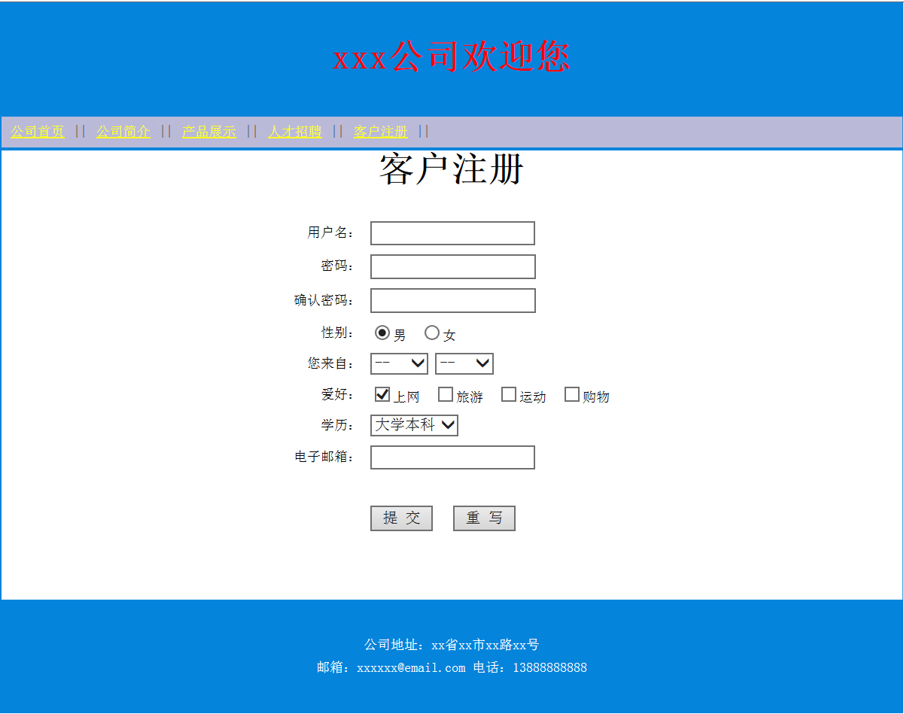
例：CSS应用，网页效果如图5-15所示。
代码参见教材P223页

Slide 129
三、DIV+CSS布局
1.DIV
DIV是用来为HTML文档内大块（block-level）的内容提供结构和背景的元素。
DIV的起始标记和结束标记之间的所有内容都是用来构成这个块的，其中所包含元素的特性由DIV标记的属性来控制，或者是通过使用样式表格式化这个块来进行控制。DIV标记称为区隔标记。作用是把文档分割为独立的、不同的部分，设定字、画、表格等的摆放位置。把文字、图象，或其他的放在DIV中，它可称作为“DIV block”，或“DIV element”或“CSS-Layer”，或干脆叫“Layer”，中文名为“层次”。

Slide 130
2.DIV标记
格式：<DIV>…</DIV>
功能：在网页中划分一个独立的区隔块，用于摆放相应网页元素。
说明：<DIV>标记主要应用的属性
(1)CLASS属性：用于设置<DIV>标记应用样式的类名。
例：<DIV CLASS="news">
(2)STYLE属性：用于设置<DIV>标记应用的内嵌样式。
例：<DIV STYLE="color:black" >
(3)ID属性：用于设置<DIV>标记唯一标识的ID号。

Slide 131
3.DIV+CSS布局方法
代码结构如下：
<BODY>
<H1>最新产品案例列表</H1>
<P>我公司主要产品案例有……</P>
<DIV CLASS="news">
<H2>案例一</H2>
<P>……</P>
</DIV>
<DIV CLASS="news">
<H2>案例二</H2>
<P>……</P>
</DIV>
……
</BODY>
使用了DIV+CSS布局的网页与表格布局比较，精简了许多页面代码，其浏览访问速度也就比表格布局更快，目前比较流行的网页布局就是采用DIV+CSS方法布局网页。

